Slide 1
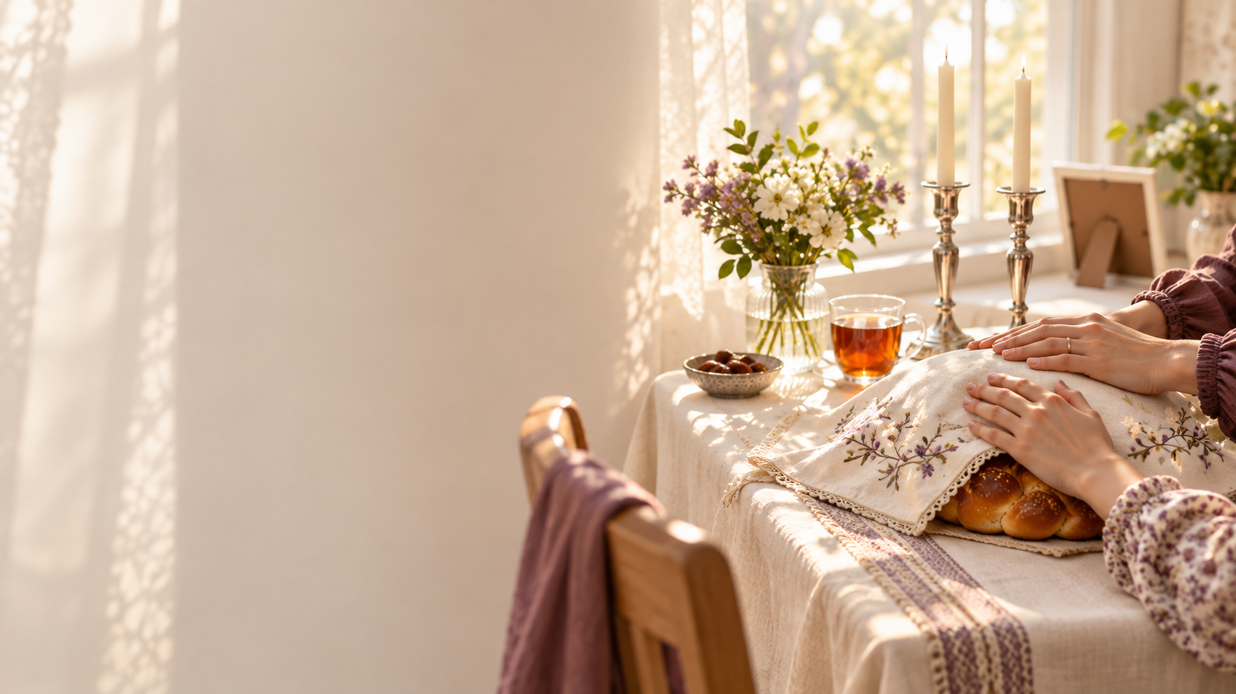
ליבה · הלב של הבית
מבוא · שיעור 3 מתוך 17
קשר עם ההורים
כבסיס ליצירת קשר זוגי בריא ויציב
מושקי כהן · tochnitliba.com

Slide 2
ליבה · הלב של הבית
פעילות
מעגל פנימי ומעגל חיצוני
פנים אל פנים. דקה וחצי לכל שאלה.
1
בסיום הזמן המעגל החיצוני זז ימינה.
2
שיעור 3 · מערכות יחסים קרובות: קשר עם ההורים כבסיס ליצירת קשר זוגי בריא ויציב
2 / 10

Slide 3
ליבה · הלב של הבית
על מה מדברים
כמה אחים ואחיות אנחנו, ומה המיקום שלי?
משהו שאני אוהבת בבית או במשפחה שלי.
תפקיד בבית שאני ממש לא אוהבת.
דבר גדול או מרגש שהוריי עשו עבורי.
מנהג משפחתי שאני מחוברת אליו.
שיעור 3 · מערכות יחסים קרובות: קשר עם ההורים כבסיס ליצירת קשר זוגי בריא ויציב
3 / 10

Slide 4
ליבה · הלב של הבית
פעילות
הבית שלי
חלון: משהו מבית הוריי שאני רוצה להכניס לבית שלי.
1
דלת: משהו חדש שאני רוצה להוסיף.
2
גג: ממה אני רוצה להגן על הבית שלי.
3
חצר: הסביבה שבה אני רוצה להקים אותו.
4
שיעור 3 · מערכות יחסים קרובות: קשר עם ההורים כבסיס ליצירת קשר זוגי בריא ויציב
4 / 10

Slide 5
ליבה
מאין באתי
הקמת הבית לא נעשית על חלל ריק
שיעור 3 · מערכות יחסים קרובות: קשר עם ההורים כבסיס ליצירת קשר זוגי בריא ויציב
5 / 10

Slide 6
ליבה · הלב של הבית
מה שאנחנו נוטות לחשוב
שהקשר הזוגי מתחיל מרגע ההיכרות, בלי קשר לעבר.
שהבית החדש יהיה "מפלט" מקשיים עם המשפחה.
והאמת: בקשרים קרובים אנחנו משחזרים קשרים קרובים קודמים.
שיעור 3 · מערכות יחסים קרובות: קשר עם ההורים כבסיס ליצירת קשר זוגי בריא ויציב
6 / 10

Slide 7
ליבה · הלב של הבית
נקודות להתבוננות
קשר עם אמא: המערכת הרגשית. איך אני חווה רגשות ומבטאת אותם.
קשר עם אבא: שיקול הדעת וקבלת ההחלטות.
הורים עושים את הטוב ביותר, בכלים שיש להם.
דרך ההורים עובר השפע. כשאני מכבדת, אני מאפשרת לשפע להיכנס.
שיעור 3 · מערכות יחסים קרובות: קשר עם ההורים כבסיס ליצירת קשר זוגי בריא ויציב
7 / 10

Slide 8
ליבה
״הדוגמה האישית של הרבי בכיבוד הורים״
ו' תשרי
ובמקרה של פגיעה: להתייעץ עם אנשי מקצוע ועם רב. לא להישאר עם זה לבד.
שיעור 3 · מערכות יחסים קרובות: קשר עם ההורים כבסיס ליצירת קשר זוגי בריא ויציב
8 / 10

Slide 9
ליבה · הלב של הבית
פעילות
שאלון אישי
הקשר שלי עם הוריי, היום.
1
ולאן הייתי רוצה להגיע.
2
שיעור 3 · מערכות יחסים קרובות: קשר עם ההורים כבסיס ליצירת קשר זוגי בריא ויציב
9 / 10

Slide 10
ליבה · הלב של הבית
סיום
אבא ואמא, תודה ש...
פתק להורים. מי שמתאים לה נותנת, מי שלא שומרת.
מושקי כהן · tochnitliba.com

